Slide 1
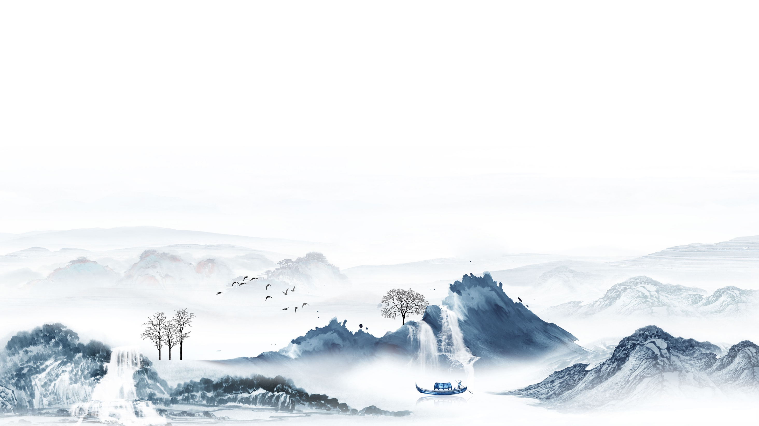
苏派高中语文
2024届高三年级语文学科
南京、盐城二模
作文讲评

Slide 2
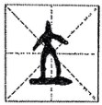
【原题呈现】
23.阅读下面的材料，根据要求写作。 (60分)
如图所示，甲骨文中的“立”字，是一个四肢舒展的人直立于大地之上的形象。“立”字原本也兼有“位”的意思，“人”下面的一条横线，标记了所处的位置。
以上材料引发了你怎样的联想和思考?请写一篇文章。
要求：选准角度，确定立意，明确文体，自拟标题；不要套作，不得抄袭；不得泄露个人信息;不少于800字。

Slide 3
写作
一、审题
这是一则图文结合材料作文题，由图片、材料、导引语和写作要求构成。
1.审读材料
这是一道图文结合类型的作文题。
材料包含两句话。第一句说明“立”字的造型，是“一个四肢舒展的人直立于大地之上的形象”，而“立”字的本义“站立”“直立”也通过这一形象直接体现出来。
“立”字本义为 “站立”“直立”，可进一步引申出“独立”“成人自立”“立身处世”等意义。

Slide 4
写作
审读材料
第二句借“立”字形体结构中下面的一横，说明“立”字原本兼有“位”的意思，凸显出位置之于“立”的重要意义。
“位”字本指人站立的处所位置，“人”下的一横本就是脚下的大地，参考“立”的引申义，由虚入实，可以引申出“根本”“基础”“立场”“原则”“底线”“定位”等意义。
两句话，借由一个汉字的形体，标示出“立”与“位”两个核心概念，启发考生思考两个概念各自的意义内涵，也提示考生思考两者之间的关联。

Slide 5
写作
2.构思立意
本次作文题核心概念中的“立”字意义指向较为明确；而“位”字，由于没有具体情境的提示与限制，所包蕴的内涵则较为丰富，可以指相对具体的岗位角色或职业身份，也可理解为相对抽象的立身之根本、成长之基石、为人之原则、处世之立场、行为之底线、自我之定位等，立意空间更大。
本次作文题有着多元开放的立意空间。考生可以就材料的第一句话，围绕“立”字的形象特征——四肢舒展、身姿挺拔、脚踩大地——来构思立意；也可以就着材料的第二句话，集中讨论“位置”的意义价值；还可以整合材料中的两句话，将“位置”与“立”（自立、独立）相勾连，思考位置之于成人自立、立身处世的意义。合适恰当的位置之于人之成立，或可奠定基础，或可引领方向，或可激发动力，或可实现价值，或可坚定操守，或可寄托精神，意义非常，有着不可分割的关联。

Slide 6
写作
2.构思立意
基于对“立”与“位”的特征表现意义内涵的认识理解，考生可以取材生活，叙写人生成长关乎自立自强或自我定位的故事；可以结合自身体验，夹叙夹议，抒写人生感怀；更可以发表议论，围绕“何为立”“何以立”“位的意义价值”“位与立的关系”等问题交流自己的认识与思考。
不同时代不同的思想者对于人之立与人之位会有不同的思考认识。21世纪成长起来的青少年，面临成人的关节点，也到了思考这些问题的时候，也应该能得出自己现阶段的认识。对于本题所包蕴的一系列子问题，现象分析（是什么），意义分析和原由分析（为什么），行动分析（怎么做），这几个大方向上都有较大的讨论空间，关键在于考生能否聚焦问题，选准角度，联系现实，深入思考，明确中心，理清思路，充分论说，个性表达。

Slide 7
写作
关联教材 必修下册第八单元 单元学习任务
有人认为，道德底线低的人有时比道德底线高的人占优势，你做不出来的，他做得出来，所以他们总能如鱼得水。但师长告诫我们：要坚持“高线”, 守住“底线”；只有守住“底线”，才是守住了为人的根本。以“底线”为话题写一篇不少于800字的文章，题目自拟。
2024届考生参加本次模拟考试的时候正值年满十八岁履行成人礼之际。在这个人生成长的关节点，本次作文题启发考生思考何为立何以立的人生问题，也切合了德智兼重引领学生精神成长的教育主题。

Slide 8
写作
3.审读写作要求
选好角度——读懂题意，确定写作切入点。
确定立意——能用一句话明确表达自己的观点。
明确文体——所用表达方式能够体现文体特征。
自拟标题——要有标题，还要切合材料、具有文采。
不要套作，不得抄袭——不能拿自己做过的作文或看过的文章生搬硬套。
不得泄露个人信息——出于保密与公平考虑。
不少于800字——控制在800—850字之间。

Slide 9
写作
二、评分
（一）判分原则
作文阅卷要公正公平，坚持内容与形式统一的原则，注重考查考生运用祖国语言文字表情达意的能力，要从切题、立意、选材、结构、文体等写作基本能力和语文素养诸方面进行综合衡量，精准量分。
需注意的是：若出现具有个性化文体样式的作文，如杂文、剧本、故事新编等，只要形式、内容均恰当，要敢打高分。
（二）评分等级
本次评分为七等。一等55-60，二等51-54，三等46-50，四等41-45，五等36-40，六等26-35，七等0-25。

Slide 10
写作
（三）评分细则
1. “立”、“位”以及“位与立的关系”这三个立意方向都在题意范围之内，符合题目指向，可正常赋分。由人生成长的立与位引申到其他方面，如国家发展、民族自立，可正常赋分。
2.能扣住题目核心概念，有较为明确的立意，结构大体完整，表达基本通顺，建议按四等上（45）判分。
3.记叙文叙写生动，有丰富传神的细节，能写出较深入的感受认识；议论文能基于对核心概念理解，深入分析“立”的特征内涵，位置（根本、基础、立场、原则、底线、人生定位）的价值意义，或者位置与成人自立的深刻关联，表现出积极的人生态度、较高的认识水平与较强的现实意义，建议从三等中48分起评（不低于）。
4.如果对材料及核心概念的理解有偏差，不符合题意指向，建议不超过36分。
5.完全脱离材料话题与核心概念，建议不超过25分。

Slide 11
写作
教师下水作文
独立之精神，坚实之土地
汪国真曾言：“你若有一个不屈的灵魂，脚下就会有一片坚实的土地。” 这正如甲骨文“立”字一般，从字形上便可参透其中的奥义，它是一个精神明亮的人屹立在大地之上，在属于自己的位置里独立奋斗。私以为唯有拥有独立之精神，方能于脚下踏出一片坚实的土地，赋予每一场梦以实现的可能。
那么何谓独立之精神呢？我想它应该是一种无所攀附，自立自强的生命姿态。绝不像藤蔓攀附树木，而如亭亭青竹一般，在无数个寒夜里抽笋拔节，于某个春日刺破云霄。物如是，人亦然。绝不做攀援的凌霄花，而做并肩而立的木棉树，深爱着坚持的位置，这是舒婷的独立之精神。不屈服于身体的

Slide 12
写作
缺陷，挣脱肉体的桎梏，用坚毅不屈的灵魂书写刺破暗夜的诗篇，这是余秀华的独立之精神。“根株不自立，枝蔓为谁饰”，生命的延展注定需要摆脱桎梏。她们以诗为矛，刺穿时代对女性之束缚，追寻灵魂的自由，活出属于自己的精彩。
在这个喧嚣的环境中，唯有保持独立之姿态，方能不为浮尘所迷，才能找到属于自己的位置。独立的过程或许充满艰辛，或许遭遇别人的冷眼，但诚如李贽所言“能自立者必有骨也”，又何惧他人之冷眼。我自亭亭，无忧无惧。晚明一代官场假道学盛行，李贽毅然辞官削发为僧。他抨击“存天理，灭人欲”的荒谬观念，更是反对“男尊女卑”封建伦理，他提倡“童心说”却被诬下狱。当思想和身体都受到束缚时，他毅然拿起剃刀自刎狱中，用带血的利刃刺穿了那个时代的虚伪，而他的独立之思想却点亮了后世。

Slide 13
写作
独立之精神需要不随波逐流的勇毅，更需要经受住时代的风云变幻。卢沟桥事变后，日军占领了北平，齐白石义愤填膺，毅然辞去了北平艺专的教授职务。面对日本人的无理请求，他甚至怒斥“你们要我去日本，可以把我脑袋拿去”。于他身上我看到的是铮铮铁骨，这是真正之“独立精神”。同为文艺界之大家的周作人却不愿意在《救国宣言》上签下自己高贵的大名，甚至还与汪精卫一起访日，这无异于助纣为虐。他甚至为自己辩解，“我不希望自己成为文天祥，我希望中国再也不要出文天祥”，其人品之高下立现。于此人身上我看到的不是立着的人，而是跪着的犬，他哪来还配踩在华夏的土地之上。
当然独立之精神并非孤高自傲的离经叛道，他是坚守自我的脚踏实地。它不是毫无生气的塑料花朵，而是凌寒暗香的素心蜡梅。在这个迅猛发展的喧嚣闹市，愿我们都能独立于万籁，绽放出独数自己的精彩。

Slide 14
标杆作文
寻本位之“立”
《横渠语录》中记载了张载这样一句话：“为天地立心，为生民立命。”在感慨古代士人高尚品德的同时，我们也不妨思考：“何为立？”
孔夫子曰：“三十而立。”一个人若能称得上“立”，首先必须自立。人类是脚踏实地的直立动物，然而自立远非物理意义上的立。自立之人，应当明晰为人处世之准则，沉稳内敛，明善恶是非。只有如此，人才能在社会中扎根。所谓三十而立，也正是孔夫子认为人应当积累足够的社会经验，才能真正地立于世间。
当我们终于不会因卑微而匍匐，也不会因轻浮而悬空，我们就真正做到了自立。自此，我们不妨回首再读张载“为生民立命”，这是何意？
对于精神饱满丰富的古代士人来说，自立显然只是基础。借用西方哲人之言：“我是谁？我在哪？”这正是张载等人深思的问题。弄清自己的本位，即知晓自己身处社会之中的角色，从而不止于自立，更是帮助他人直立，这是古代知识分子所谓“为生民立命”的根本。古往今来，为民请命的知识分子不在少数。在战火纷飞的抗战年代，钱穆先生决意编写《国史大纲》，为的不仅仅是重温中华上下五千年的历史，更是为了让更多的中国人看到自己国家深厚的底蕴，能够直立于苍窍之间，挺起腰杆将拳头砸向侵略者。

Slide 15
一人直立固然可贵，但更可贵的是钱穆先生能让更多中国人站起来，发出“中国不会亡！”的最强音。
历史逐渐在眼前模糊，我们早已回到和平年代，然而“立”的命题就此结束了吗？显然没有，我还想借用西谚：“我们将去往何方？”
这又让我想起了张载之言的首句：“为天地立心。”区区人类，如何为天地立心？自工业革命以来，人类肆意开采矿产、破坏生态，简直是糟踏天地，何来立心之说？人类不能忘记自己直立于地球上最根本的本位：“我们都是宇宙中的尘埃，是地球给予我们庇护与栖息地。”
早在上世纪中叶，美国女作家蕾切尔·卡森就意识到了这一点。在其代表作《寂静的春天》中，她将人类破坏地球生态的种种罪行与后果书写于纸上，引起巨大轰动，我们再不保护生态，又将去往何方？人类将再无一片可立之土地。蕾切尔此举，实为“为天地立心”。
无论是为己、为人，还是为社会、为地球，都请寻本位之“立”。
官方评语：文章紧扣材料中之“立”，以横渠四句引入，由自立到立人，再到人作为一个群体之立，层层递进。论据出入中西古今，用笔凝练明快，语句清朗，结构精巧，论证有力，说理深透，视野深而阔，气势颇足，灵气毕显，是一篇难得好文，故判为一类卷56分。

Slide 16
素材积累
写作
名言积累
1.“风可以吹起一张大白纸，却无法吹走一只蝴蝶，因为生命的力量在于不屈服。” ——冯骥才
2.受尽命运那棒槌的打击，我的头在流血，但从不倒下。
——韩黎
3.我宁愿靠自己的力量，打开我的前途，而不愿求有力者垂青。
——雨果
4.能立者必有骨也。——李贽
5.你是一个独立的人，无人抹杀你的独立性，除非你向世俗妥协。
——张梅
6.把自己的命运交给别人，甚至交给某一个人，自己一点也不动脑筋，只是相信别人，那太危险了。——巴金

Slide 17
素材积累
写作
人物积累
1.“苟利国家生死以，岂因祸福避趋之”，面对厄运，面对人生的大起大落，林则徐没有惊慌，没有绝望，更没有倒下！他镇静坦然，慷慨悲歌，精神大厦岿然立于天地之间，他将他人格和灵魂中固有的那份伟大与高贵站立成一棵树，一棵参天大树。
2.无论是风靡全网的诗人小哥王计兵，抑或是积极投身公益的“最美浙江人”鲁祺，他们或许外表不够光鲜，或许举止谈不上优雅，抑或出身平凡、起点不高，但只要他们能够找准自己的定位，不断丰富自己、提升自己、超越自己，普通劳动者也可以后来居上，也可以实现向上的社会流动，或许这才是“小哥获评高层次人才”最大的社会意义。

Slide 18
素材积累
写作
3.在清朝最后的余光中，即使科举仍是“正统”道路，王国维坚持独立的思考和判断，选择在西学的研究中探索一条救亡图存的道路。而当传统文化与封建思想一起被全盘否定之时，他秉持自己的坚守，潜泳在中国古典文学之中。可见，独立能够使人不迷失方向，在正确的道路上前进。然而，独立不等于孤立。在思想浪潮之中，王国维并未封闭自己，他不断吸取中国传统文化和西方哲学，将二者融合成圆通包容的世界观。

Slide 19
素材积累
写作
精彩段落
1.“富贵不能淫，贫贱不能移，威武不能屈”古人已告诉我们，君子当坚守自己的高尚节操，不屈于流俗，不畏强暴，不趋炎附势，不贪慕荣利。坚守自我的节操修养，坚持自己的信念，挺直脊梁，做一个堂堂正正的站立的人！
2.人生于世，少不了经历世事坎坷，人间冷暖。身处不同的时代，置身不同的地方，都可能引发人们心态的改变，人生价值的动摇。然而，身为当今青年，无论置身穷乡抑是僻壤，无论面临沧海还是巨浪，无论前方迷茫还是光亮，我们都应相信：你所站立的地方，便是你大有可为的地方；你所站立的地方，便是你坚定执着的地方；你所站立的地方，便是你实现人生价值的地方。

Slide 20
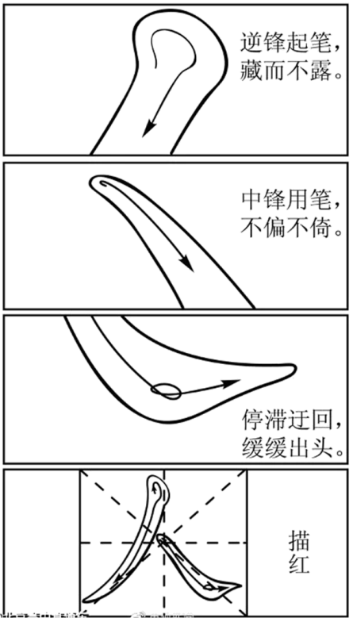
汉字＋漫画组合式作文范例解析、范文
阅读下面的材料，根据要求写作。【2021·新高考II卷】
高考引路
[注]描红：用毛笔蘸墨在红模子上描着写字。
请整体把握漫画的内容和寓意写一篇文章，反映你的认识与评价、鉴别与取舍，体现新时代青年的思考。
要求：选好角度，确定立意，明确文体，自拟标题；不要套作，不得抄袭；不得泄露个人信息；不少于800字。

Slide 21
【解读】
四幅漫画是纵向顺序，不可颠倒。审题时不仅要关注漫画内容，还要重视漫画上的文字。
第一幅“逆锋起笔，藏而不露”，要抓住起笔的含义，可以联系到人生起点或涉世不深或年少求知阶段需韬光养晦、隐藏锋芒，低调为人，沉潜蓄力；第二幅“中锋用笔，不偏不倚”，要体会过程的重要性，可以联系到人生中段，或者入世中期，或是处事的主要方式需要正道直行，不偏不倚，中正元和，一以贯之；第三幅“停滞迂回，缓缓出头”，要抓住终点的作用，可以联想到厚积薄发，行稳致远，回环迂回，脱颖而出；第四幅漫画其实才是材料中最重要的部分。

Slide 22
【解读】
漫画中的文字是“描红”，而在下文的注释中特别注释了“描红:用毛笔蘸墨在红模子上描着写字。”其中的“红模子”是指描红的框架，运笔需在框架中行走，而所写内容是个大大的“人”字。很容易让人联想到立意为“写人与做人”，然而笔者认为，这并非最佳立意。描红的注释对我们有哪些限制？要求学生解决什么样的问题？这是决定立意是否深刻的决定因素。
三幅漫画最终汇聚成了第四幅一个大写的“人”字，但是这个人依然是按照框架的规定写出来的，人生就是这样一个不断描画练习的过程，当有一天能熟练地书写，脱离了框架，自由自在地书写“人”字，演绎自由多彩的人生，那才应该是我们所追求的最高境界。整个漫画的寓意其实是从无极到太极的过程，如果能据此写作，文章才能达到深刻的程度。

Slide 23
另外，材料中文字部分要求“请整体把握漫画的内容和寓意写一篇文章，反映你的认识与评价、鉴别与取舍，体现新时代青年的思考。”这段文字有三个重点：
一是整体把握漫画内容和寓意。整体把握就是要把四幅漫画联系起来，确定顺序和内在的联系。“内容和寓意”其实画中有明示，比如“逆锋起笔”就是内容，“藏而不露”就是寓意，以此类推“中锋用笔”“停滞迂回”是内容，“不偏不倚”“缓缓出头”就是寓意。
二是认识与评价，鉴别与取舍。这就说明画面的内容和寓意可以赞成，亦可以反对，只要言之有理即可，这也符合高考对多层次人才选拔的要求。所以写作时，不妨做一点辩证的或者反向的论述。
三是体现新时代青年的思考。新时代的青年应该是具有辩证唯物主义的观点，有科学发展观，有合理的价值观和人生观，符合日常写作的要求。

Slide 24
【范文】
一撇一捺，书写青春的精彩
我们的青春有如书法描红里的“人”字，一撇一捺看似简单，但若想写得强韧有力，顶天立地，也需得掌握其中的“玄机”。逆笔藏锋，中锋顺势，末笔迂回，这何尝不是我们拼搏的青春中不同境遇下的心态与追求？细研这其中的笔法，我明白了精彩青春的奋斗真谛：逆境中善藏锋，顺境中重持守，至境中懂沉淀。
世上难有一帆风顺的奋斗之旅，正如冯定所言：“逆境总是有的，生就是进击落人。”身处逆境时，善藏自身锋芒，保存实力，蓄势待发，才是成就大自我的必要前提。昔日越王勾践沦为吴国阶下囚时，他藏锋隐忍，保存实力，终成大业；烛之武三朝为官，满腹经纶却不得重用，他藏锋等待，终在国家生死存亡之际凭一己之力解除了危难。“善藏锋者成大器”，正如书法中“人”字的起笔，逆锋，藏而不露，韬光养晦。逆境之中适时掩盖自己的锋芒，培养一种沉稳内敛的心态，给自己营造一个有利于发展的外部环境，更有利于做成大事。

Slide 25
【范文】
相比于逆境，顺境所提供的种种便利条件有利于我们成长，也能使人成才。身处顺境之时，能够不忘初心，看重持守，才能处得长久。曾仕强说过：“处逆境容易，因为小心；出顺境很难，因为大意。”的确，处顺境难得，但若不能够保持一份始终如一的小心与持守，终将败绩。（本文由高中语文资料整理独家整理汇编）从“开元盛世”到“安史之乱”，是顺境中的选择改写了唐玄宗的人生结局；从建立大顺政权到被吴三桂联合清军击败，是胜利之后不重初心（本文由高中语文资料整理独家整理汇编）与持守使闯王遭受了失败。无独有偶，后唐庄宗李存勖短短三年便“身死国灭”，何尝不是顺境时没能做到不忘初心，看重持守？身处顺境，有如“人”字一撇，中锋用笔，不偏不倚，善始善终，方成大器。
顺境中懂沉淀。攀登顶峰，这种奋斗的本身就足以充实奋斗者的心。作为新时代的青年，我们必须相信，“垒山不止就是幸福”。进入收获的顺境时，懂得谦虚，懂得沉淀，知道适时内敛的人往往能够成就更高的境界。因为成熟的稻谷总是弯着腰的。正如“人”字一捺，停滞迂回，缓缓出头，不事张扬却依然能显出厚积薄发之势。

Slide 26
【范文】
奋斗的青春，一撇一捺立天地。这两笔，有一笔没有写好，便不能称之为真正意义上完整的青春。这两笔，一笔写顺境，一笔写逆境，一笔写付出，一笔写收获，一撇一捺都是心灵的修炼。青春的我们奋斗其中，也许会历尽挫折，尝遍辛酸，但无论如何请坚定的走下去，人生没有白走的路，每一步都算数。
描红的笔尖在纸上划过，逆笔藏锋，中锋顺势，末笔迂回，撇捺间尽显青春的精彩。

